Slide 1







ĐẢNG LÃNH ĐẠO CẢ NƯỚC QUÁ ĐỘ LÊN CHỦ NGHĨA XÃ HỘI
VÀ TIẾN HÀNH CÔNG CUỘC ĐỔI MỚI
(TỪ 1975 ĐẾN NAY)
Chương 3

Slide 2

Đổi mới toàn diện, đưa đất nước ra khỏi
khủng hoảng kinh tế - xã hội 1986 - 1996
Xây dựng chủ nghĩa xã hội và bảo vệ Tổ quốc
1975 - 1981
Tiếp tục công cuộc đổi mới, đẩy mạnh công nghiệp hóa, hiện đại hóa và hội nhập quốc tế (từ 1996 đến nay)
Lãnh đạo cả nước xây dựng chủ nghĩa xã hội và bảo vệ
Tổ quốc (1975 - 1986)
Lãnh đạo công cuộc đổi mới,
đẩy mạnh công nghiệp hóa,
hiện đại hóa và hội nhập quốc tế
(từ năm 1986 đến nay)
Chương 3
Đại hội đại biểu toàn quốc lần thứ V của Đảng
và các bước đột phá tiếp tục đổi mới kinh tế
1982 - 1986
Thành tựu, kinh nghiệm của công cuộc đổi mới
Nguyên nhân và tác hại của tham nhũng

Slide 3

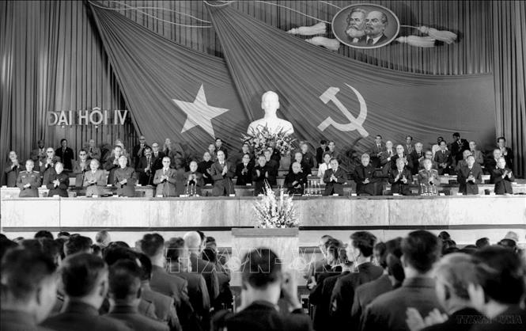
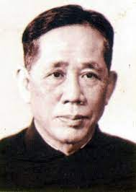

I. Lãnh đạo cả nước xây dựng chủ nghĩa xã hội và bảo vệ Tổ quốc (1975 - 1986)
Xây dựng chủ nghĩa xã hội và bảo vệ Tổ quốc 1975 - 1981
Đại hội đại biểu toàn quốc lần thứ IV của Đảng
họp từ 14 - 20/12/1976 tại Hà Nội
Đại hội lần thứ IV và quá trình xây dựng CNXH, bảo vệ Tổ quốc
Sửa đổi Điều lệ Đảng
Kế hoạch Nhà nước 5 năm
(1976 - 1980)
Tổng bí thư
Lê Duẩn
Đảng Lao động
Việt Nam
Đảng Cộng sản
Việt Nam

Slide 4




I. Lãnh đạo cả nước xây dựng chủ nghĩa xã hội và bảo vệ Tổ quốc (1975 - 1986)
Xây dựng chủ nghĩa xã hội và bảo vệ Tổ quốc 1975 - 1981
Đại hội lần thứ IV và quá trình xây dựng CNXH, bảo vệ Tổ quốc
Hòa bình nhưng
còn hậu quả chiến tranh, tàn dư CNTD
Cuộc đối đầu
ý thức hệ còn quyết liệt trên thế giới
Đại hội đại biểu toàn quốc lần thứ IV của Đảng
họp từ 14 - 20/12/1976 tại Hà Nội
Đặc điểm của
cách mạng Việt Nam
giai đoạn mới
Kinh tế nước ta còn phổ biến
là sản xuất nhỏ tiến thẳng lên CNXH, bỏ qua TBCN
Đặc trưng
lớn nhất
Việt Nam có đủ điều kiện đi lên và xây dựng
thành công chủ nghĩa xã hội, nhưng đó là sự nghiệp
khó khăn, phức tạp và lâu dài

Slide 5










I. Lãnh đạo cả nước xây dựng chủ nghĩa xã hội và bảo vệ Tổ quốc (1975 - 1986)
Xây dựng chủ nghĩa xã hội và bảo vệ Tổ quốc 1975 - 1981
Đại hội lần thứ IV và quá trình xây dựng CNXH, bảo vệ Tổ quốc
Tăng cường CCVS,
làm chủ tập thể XHCN
Cách mạng KHKT là then chốt
Tăng cường
nhà nước XHCN
Đẩy mạnh CNH HĐH
là trung tâm
3 cuộc cách mạng
- Quan hệ sản xuất
- Khoa học kỹ thuật
- Tư tưởng, văn hóa
Chính trị
Kinh tế
Phát triển
công nghiệp năng hợp lý
Kết hợp kinh tế trung ương và địa phương
ĐƯỜNG LỐI
CÁCH MẠNG
Giữ gìn quan hệ với
Liên Xô và các nước XHCN
Không ngừng
nâng cao cảnh giác
Bảo vệ mối quan hệ
Việt Nam - Lào - Cam
Quốc phòng
Đối ngoại
Bảo vệ Tổ quốc XHCN
Góp phần vào phong trào DTDCND trên thế giới

Slide 6
I. Lãnh đạo cả nước xây dựng chủ nghĩa xã hội và bảo vệ Tổ quốc (1975 - 1986)
Xây dựng chủ nghĩa xã hội và bảo vệ Tổ quốc 1975 - 1981
Đại hội lần thứ IV và quá trình xây dựng CNXH, bảo vệ Tổ quốc
Đại hội đại biểu toàn quốc lần thứ IV của Đảng
họp từ 14 - 20/12/1976 tại Hà Nội
Chưa tổng kết 21 năm xây dựng CNXH ở miền Bắc trong điều kiện đặc biệt nên chưa áp dụng đầy đủ các quy luật kinh tế
Nóng vội khi dự kiến thời gian từ nền sản xuất nhỏ lên sản xuất lớn XHCN trong 20 năm
Chưa phát hiện những khuyết tật của mô hình chủ nghĩa xã hội đã bộc lộ rõ sau chiến tranh
Nóng vội phát triển công nghiệp nặng với
quy mô lớn, vượt quá khả năng thực té
Bộc lộ một số hạn chế

Slide 7




I. Lãnh đạo cả nước xây dựng chủ nghĩa xã hội và bảo vệ Tổ quốc (1975 - 1986)
Xây dựng chủ nghĩa xã hội và bảo vệ Tổ quốc 1975 - 1981
Hội nghị
Trung ương 6 khóa IV
8/1979
Đại hội lần thứ IV và quá trình xây dựng CNXH, bảo vệ Tổ quốc
Bước đột phá
đầu tiên
Cho sản xuất bung ra,
xóa trạm kiểm soát, tự do trao đổi
Khai hoang
Tự làm
Miễn thuế
Hưởng toàn bộ
SP làm ra
Có thể đem bán
trên thị trường
Khoán SP đến nhóm NLĐ
Nhận diện tích, tự cấy, chăm sóc
HTX đảm nhận các khâu có máy móc
Nộp về NN,
dư được hưởng
Chỉ thị 100/CT-TW
13/1/1981
Sản lượng từ 13.4 triệu tấm/năm 1976 - 1980
tăng lên 17 triệu tấn/năm 1981 - 1985

Slide 8
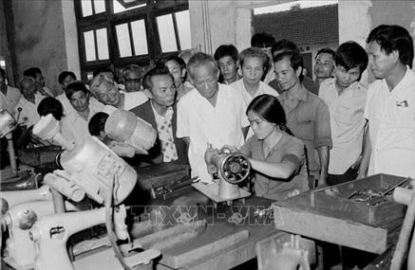
I. Lãnh đạo cả nước xây dựng chủ nghĩa xã hội và bảo vệ Tổ quốc (1975 - 1986)
Xây dựng chủ nghĩa xã hội và bảo vệ Tổ quốc 1975 - 1981
Quyết định 25/CP
01/1981
Đại hội lần thứ IV và quá trình xây dựng CNXH, bảo vệ Tổ quốc
Trả lương khoán theo sản phẩm
Áp dụng hình thức thưởng
Tự chủ sản xuất
Tự chủ tài chính
Quyết định 26/CP
01/1981
Sản xuất công nghiệp đạt kế hoạch
Công nghiệp địa phương vượt kế hoạch 7.5%

Slide 9
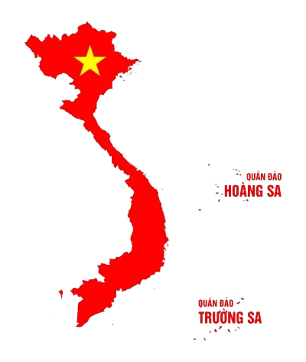
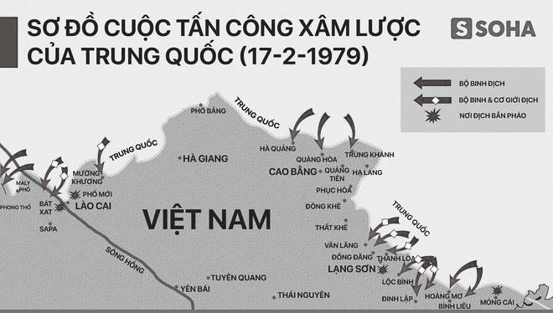
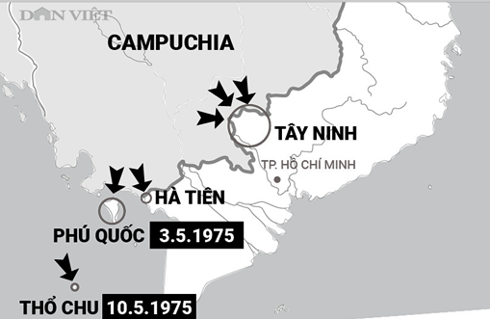
I. Lãnh đạo cả nước xây dựng chủ nghĩa xã hội và bảo vệ Tổ quốc (1975 - 1986)
Xây dựng chủ nghĩa xã hội và bảo vệ Tổ quốc 1975 - 1981
Đại hội lần thứ IV và quá trình xây dựng CNXH, bảo vệ Tổ quốc
17/2/1979 Trung Quốc huy động
60 vạn quân tấn công
biên giới phía Bắc nước ta
Sau nhiều Pôn Pốt năm gây hấn,
tấn công lãnh thổ Việt Nam
26/12/1978 Quân tình nguyện Việt Nam
phối hợp và giúp đỡ Campuchia tổng tiến công, giải phóng Thủ đô Phnom Pênh vào 7/1/1979

Slide 10

I. Lãnh đạo cả nước xây dựng chủ nghĩa xã hội và bảo vệ Tổ quốc (1975 - 1986)
Xây dựng chủ nghĩa xã hội và bảo vệ Tổ quốc 1975 - 1981
Đại hội lần thứ IV và quá trình xây dựng CNXH, bảo vệ Tổ quốc
Kết quả
Nguyên nhân
Chiến thắng hai cuộc chiến tranh biên giới
Nền kinh tế thấp kém, thiên tai liên tiếp
Phía Nam cơ bản xóa bỏ chiếm hữu ruộng đất của đế quốc, phía Bắc từng bước tiến lên sản xuất lớn
Chiến tranh và chính sách cấm vận, bao vây, cô lập của Mỹ và các thế lực thù địch
1975 - 1981
Lưu thông, phân phối rối ren, giá cả tăng vọt, nhập khẩu gấp 4 - 5 lần xuất khẩu
Khuyết điểm, sai lầm của Đảng, Nhà nước về lãnh đạo và quản lý kinh tế
Hiện tượng “xé rào”, “khoán chui” ở miền Bắc
Thí điểm hợp tác xã lúng túng, phức tạp ở miền Nam

Slide 11
XIN CẢM ƠN!!!

